Slide 1
ICH HABE EINEN COMPUTER
8. TŘÍDA

Slide 2
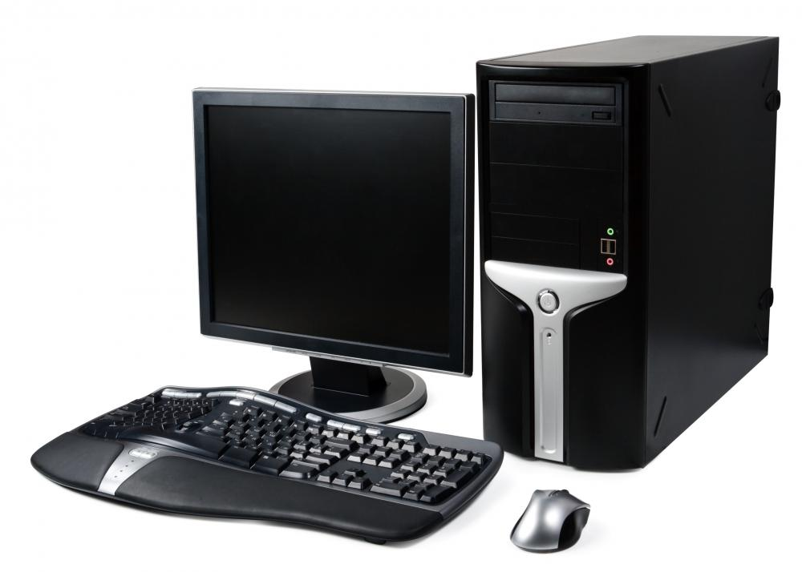
Ich habe einen Computer
der Bildschirm
der Computer
die Tastatur
die Maus

Slide 3
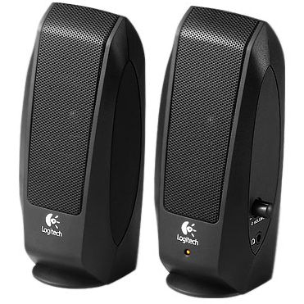
Ich habe einen Computer
der Lautsprecher

Slide 4
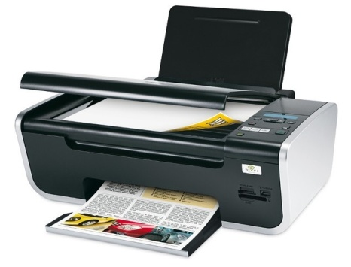
Ich habe einen Computer
der Scanner
der Drucker

Slide 5

Ich habe einen Computer
das Tablet
der Laptop
das Smartphone

Slide 6
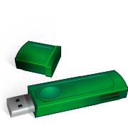
Ich habe einen Computer
die CD (DVD)
der USB-Stick

Slide 7
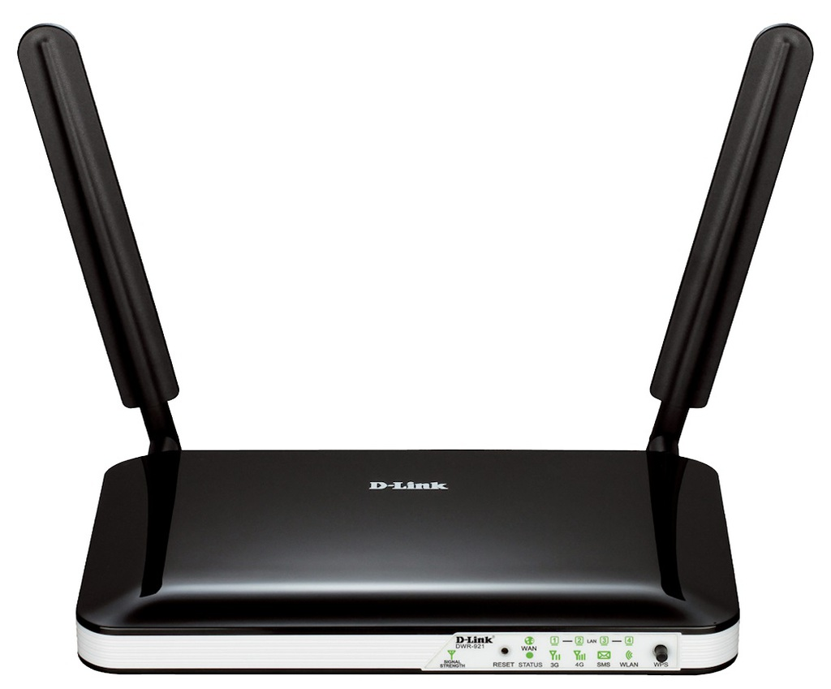
Ich habe einen Computer
der Router

Slide 8
Ich habe einen Computer
Was machen wir am Computer?
Wir spielen Computerspiele.
Wir schreiben E-Mails.
Wir surfen im Internet.

Slide 9
Ich habe einen Computer
Přelož:
počítač
reproduktor
tiskárna
skener
myš
klávesnice
CD
der Computer
der Lautsprecher
der Drucker
der Scanner
die Maus
die Tastatur
die CD

Slide 10
Neurčitý člen – 4.pád
8.třída

Slide 11
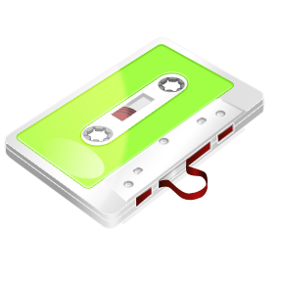
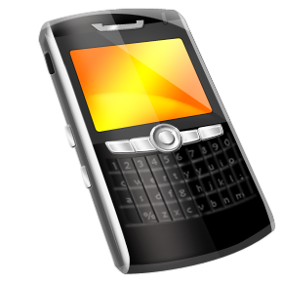
Ich habe / já mám / + koho? Co ? 4. pád
die
das
der
Ich habe
einen Bleistift
eine Kassette
ein Handy

Slide 12
ČLENY -4. PÁD
1. PÁD | DER | DIE | DAS
4.PÁD | DEN | DIE | DAS
1. PÁD | EIN | EINE | EIN
4.PÁD | EINEN | EINE | EIN

Slide 13

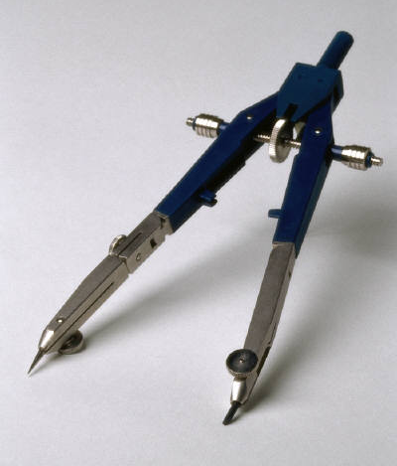
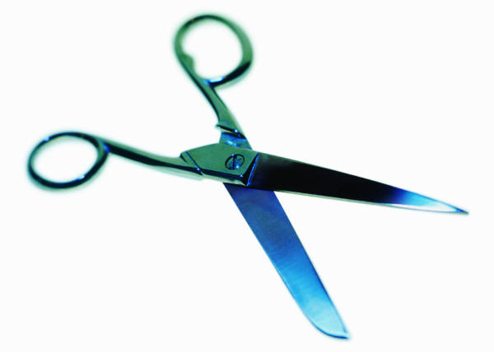
Meine Schultasche ist nicht schwer.
Ich habe …….

Slide 14
Ich habe
Block
Schere
Mäppchen
Bild
Buch
Zirkel
Heft
Schwester
Bruder
Freundin
CD
einen
eine
Tasche
ein

Slide 15
Podobně : malen + 4.pád
kaufen
fotografieren
bekommen
malovat
koupit
fotografovat
dostat

Slide 16
Ich male ……………. Haus.
Ich fotografiere ………….Computer.
Ich habe …………. Freundin.
Ich bekomme ………….. Ball.
Ich male …………. Katze
und …………. Hund.
Ich fotografiere ………. Freund.
Ich habe …………… Schwester
und ……….. Bruder.
ein
meinen
eine
einen
eine
einen
einen
eine
einen

Slide 17
Přeložte
Máš nějakého koníčka?
Mám přítelkyni.
My máme psa.
Oni mají kočku.
Hans má bratra.
Má Petr auto?
Máte kávu?

Slide 18
Lösung (řešení)
Máš nějakého koníčka? Hast du ein Hobby?
Mám přítelkyni. Ich habe eine Freudin.
My máme psa. Wir haben einen Hund.
Oni mají kočku. Sie haben eine Katze.
Hans má bratra. Hans hat einen Bruder.
Má Petr auto? Hat Peter ein Auto?
Máte kávu? Haben Sie Kaffee?

